Slide 1
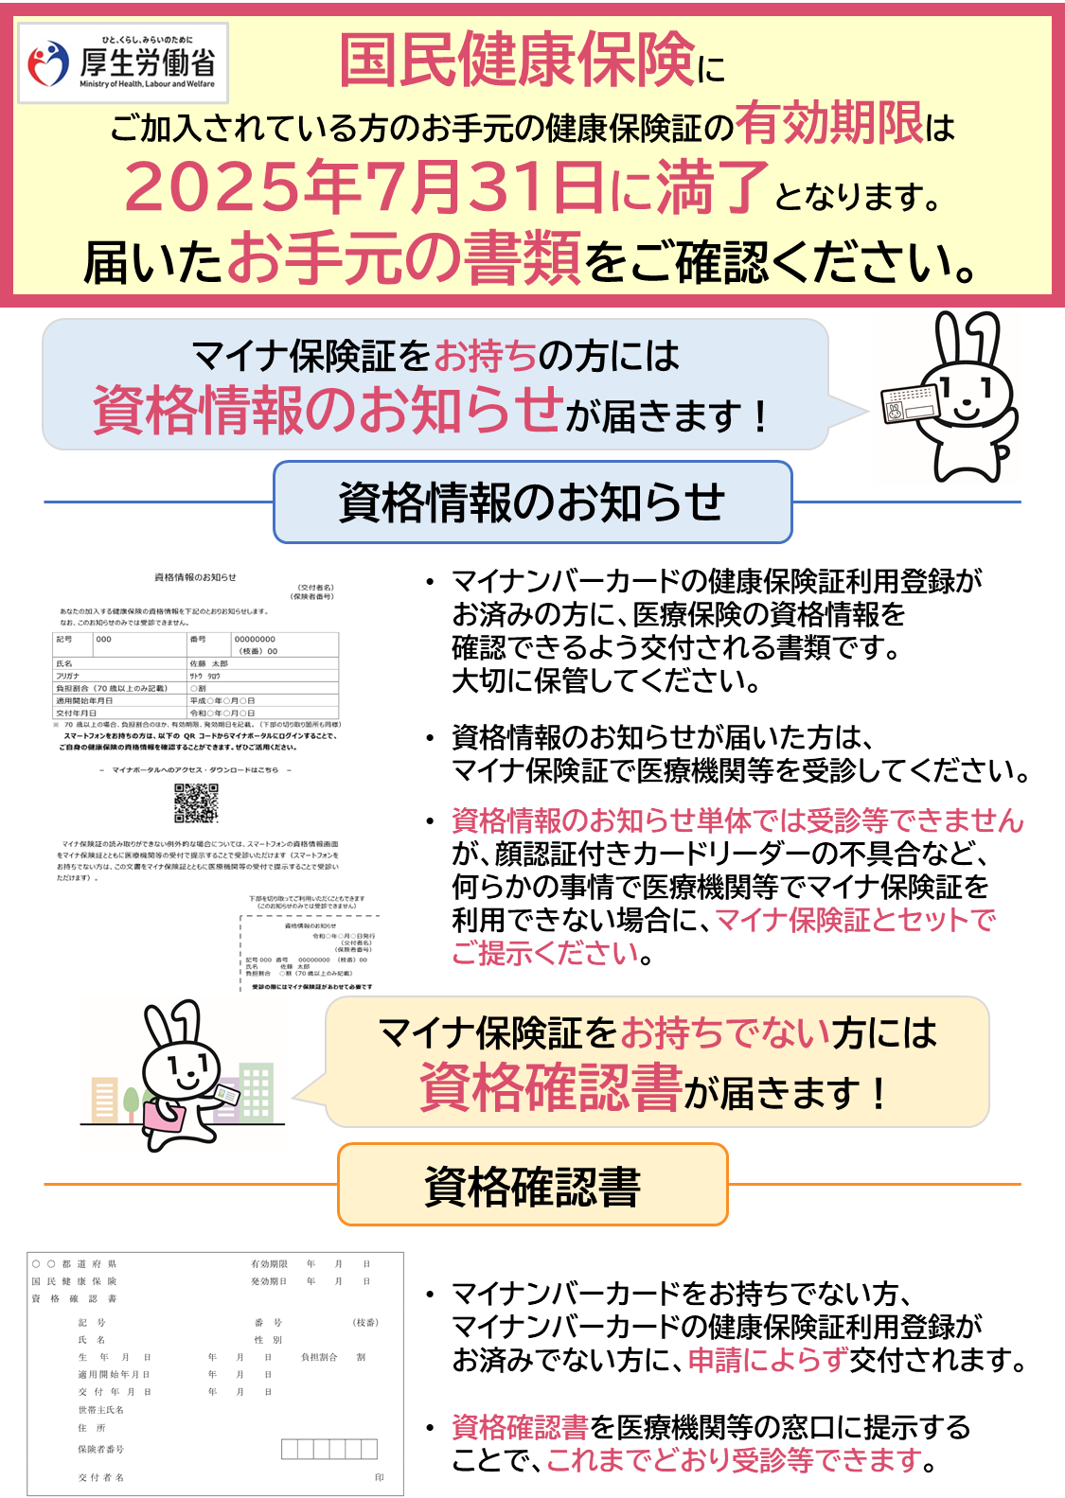

Slide 2
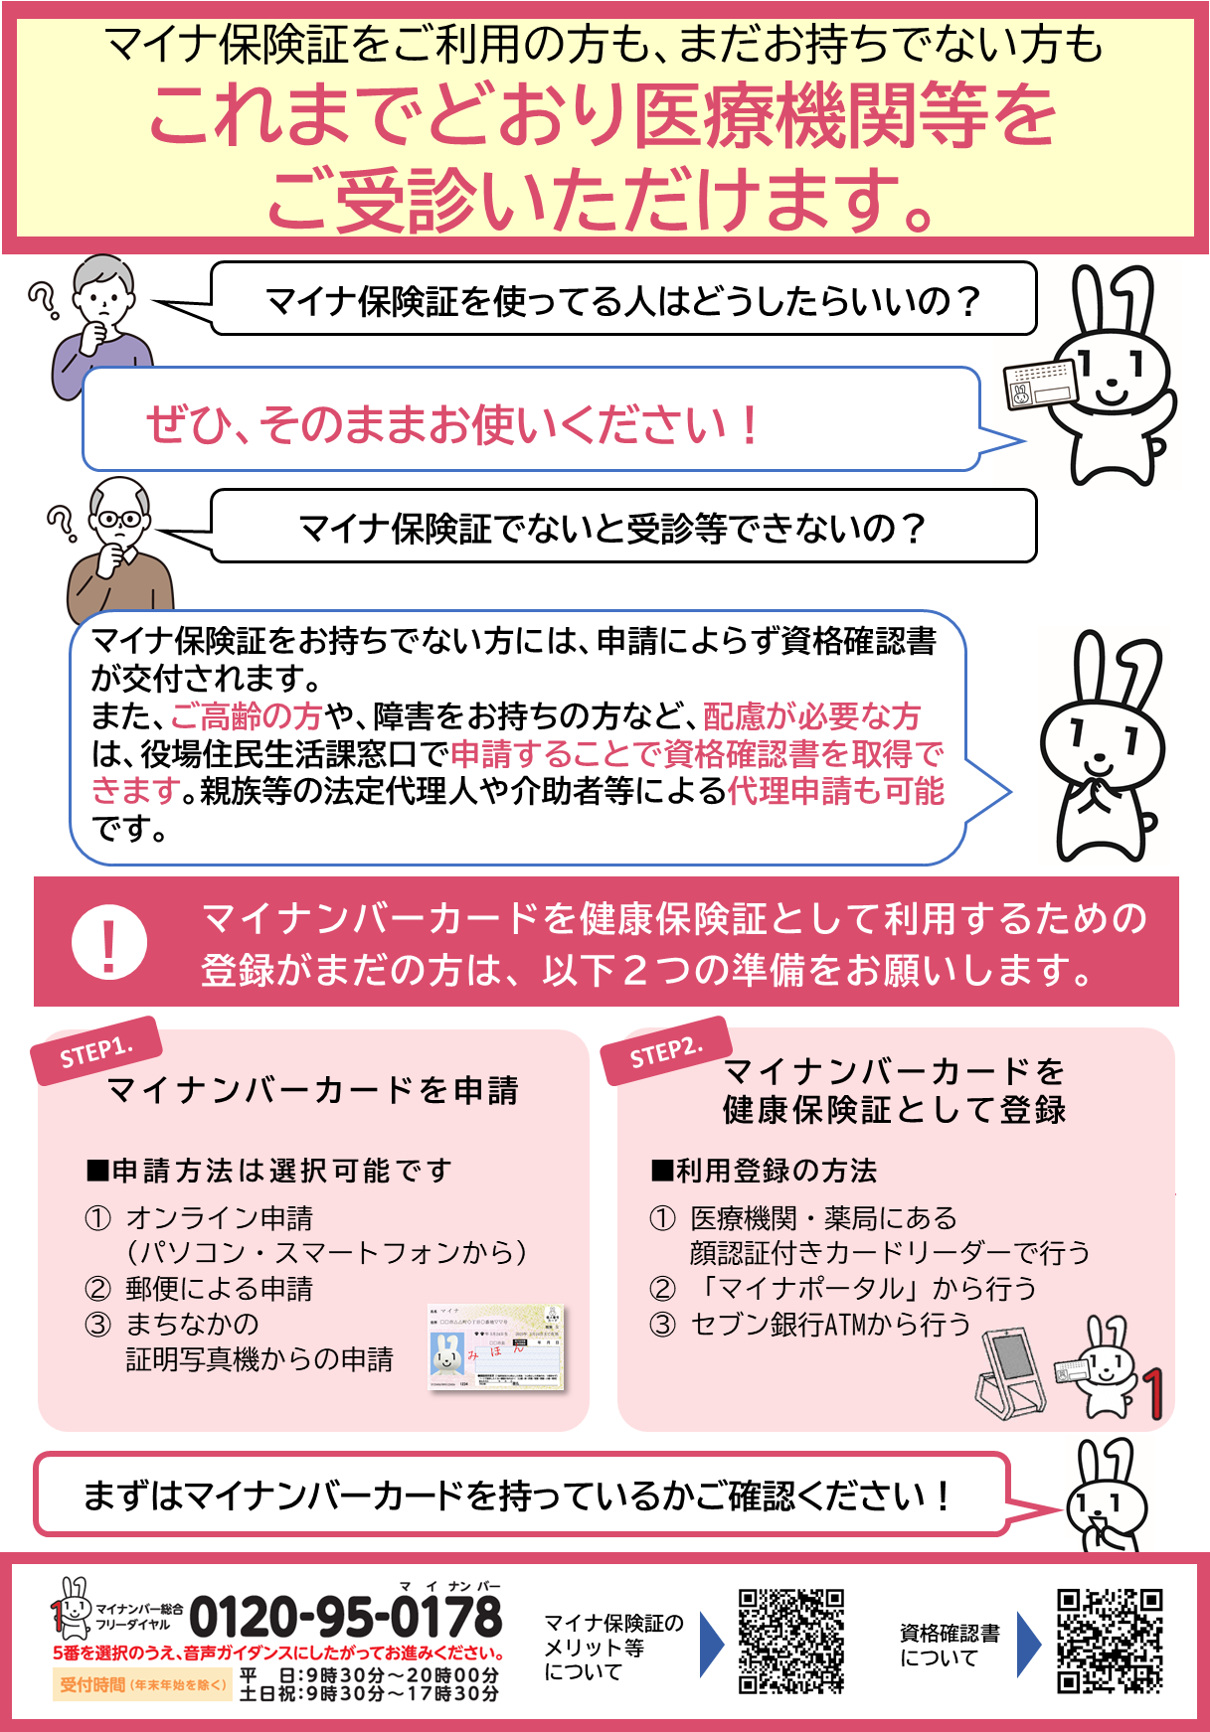
役場住民生活課国保年金係 電話 0538-85-6313

